Slide 1
Obrázková básnička
Jazyk a řeč

Slide 2

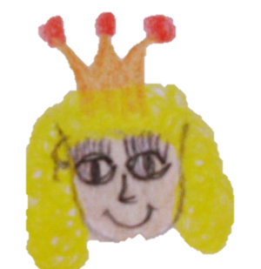
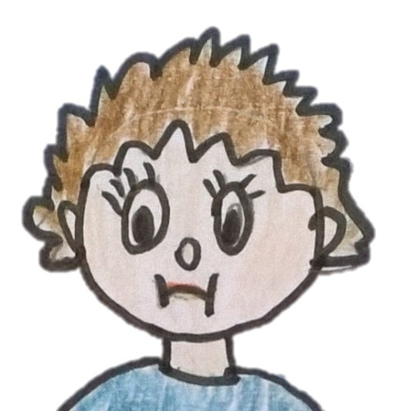
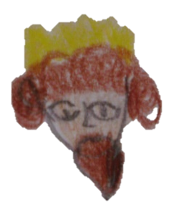
Na bále, poztrácela
máš na mále,
Její táta, mocný
přines nám ty
Honzíka si zavolal.

Slide 3
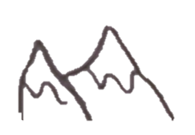
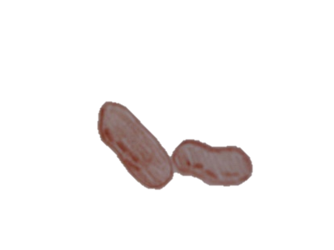
Vysypal je před
běžel za
Tady máš ty
nakopal tam
Větší už tam neměli,
ty jsme snědli v neděli.

Slide 4
Použité odkazy
Vlastní ilustrace

Slide 5
Metodický pokyn
Integrovaný blok: jazyk a řeč
Popis
Děti přiřazují do textu krátké pohádky obrázky , které tam patří.
Očekávání a cíle
Rozvoj estetického vnímání, slovní zásoby, schopnost přemýšlet

Slide 6
Studijní materiály
Povinné materiály, pomůcky a technické vybavení
zdroj: www.dumy.cz
Dotyková obrazovka, připojená k PC
Nepovinné materiály
Didaktický kufřík - KUMUČ

Slide 7
Práce s interaktivním výukovým materiálem
Děti kliknutím na obrázek po levé straně snímku přiřazují vhodné obrázky do textu
Díky animačním efektům se jim nabízí zpětná vazba

Slide 8
Práce s didaktickým kufříkem KUMUČ
Děti mají v krátkém textu namalovat chybějící slova.
Zalaminované obrázky děti přiřazují ve správném pořadí. Na základě poskládaných obrázků zkouší sami básničku přeříkat

Slide 9
Prvky polytechnické výchovy
Soustředěně poslouchat pohádku, hudební skladbu, divadelní hru.
Zapamatovat si krátké říkanky, rozpočítadla, jednoduché básničky, písničky a reprodukovat je.
Vyjadřovat svou představivost a fantazii v tvořivých činnostech.
Projevovat zájem o knížky.

Slide 10
Cíle polytechnické
výchovy
Chápat postavení techniky a technických oborů v životě lidstva jako devízu
Učit děti základním poznatkům o technice
Směrovat
děti k získávání základních pracovních dovedností a návyků
Vnímat vliv techniky na společnost a přírodu
Vést děti ke kooperativnímu hodnocení a sebehodnocení
Podpořit rozvoj myšlenkového potenciálu
dětí

